Slide 1
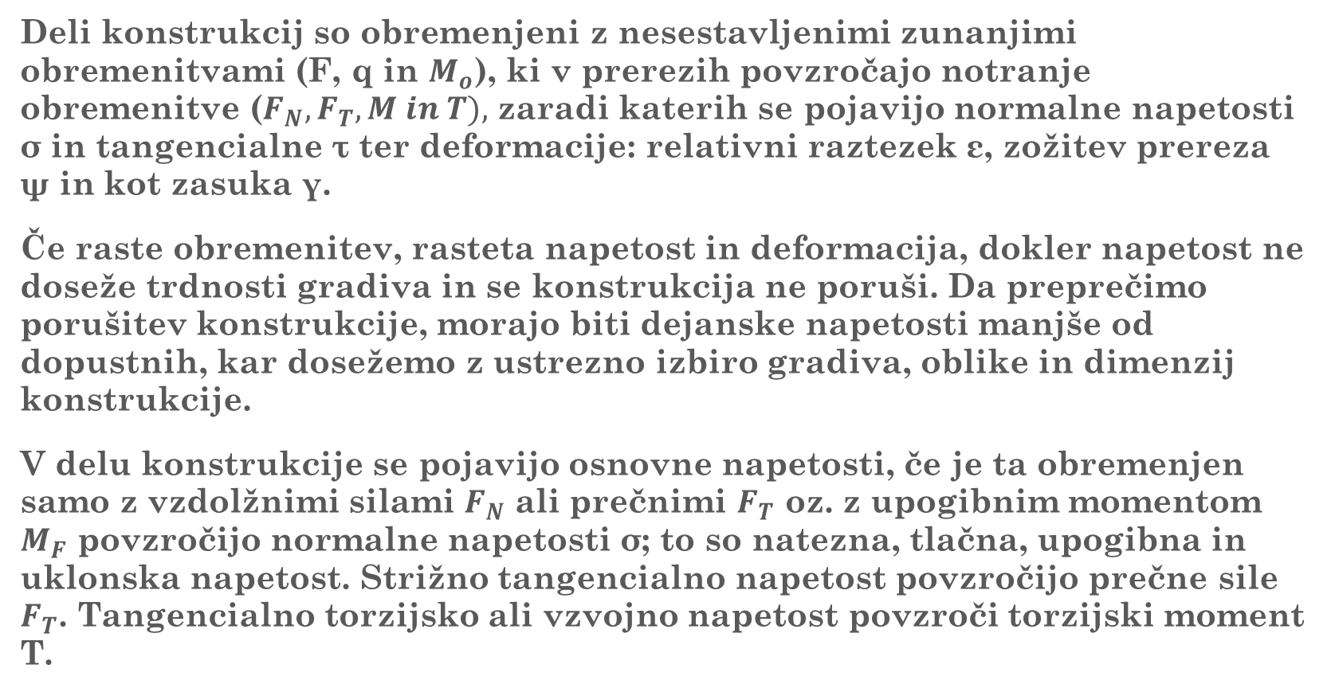
2.4 OSNOVNE NAPETOSTI IN DIMENZIONIRANJE
Deli konstrukcij so obremenjeni z nesestavljenimi zunanjimi obremenitvami (F, q in $M_{o}$), ki v prerezih povzročajo notranje obremenitve ($F_{N}, F_{T}, M in T),$ zaradi katerih se pojavijo normalne napetosti σ in tangencialne τ ter deformacije: relativni raztezek ε, zožitev prereza ψ in kot zasuka γ.
Če raste obremenitev, rasteta napetost in deformacija, dokler napetost ne doseže trdnosti gradiva in se konstrukcija ne poruši. Da preprečimo porušitev konstrukcije, morajo biti dejanske napetosti manjše od dopustnih, kar dosežemo z ustrezno izbiro gradiva, oblike in dimenzij konstrukcije.
V delu konstrukcije se pojavijo osnovne napetosti, če je ta obremenjen samo z vzdolžnimi silami $F_{N}$ ali prečnimi $F_{T}$ oz. z upogibnim momentom $M_{F}$ povzročijo normalne napetosti σ; to so natezna, tlačna, upogibna in uklonska napetost. Strižno tangencialno napetost povzročijo prečne sile $F_{T}$. Tangencialno torzijsko ali vzvojno napetost povzroči torzijski moment T.

Slide 2
Poleg osnovnih napetosti se v konstrukcijah pojavljajo sestavljene ali kombinirane napetosti, kadar na del konstrukcije sočasno delujejo različne obremenitve. Sestavljene napetosti so: nateg in upogib, tlak in upogib, upogib in torzija…, ki se pogosto pojavljajo v strojnih delih.

Slide 3

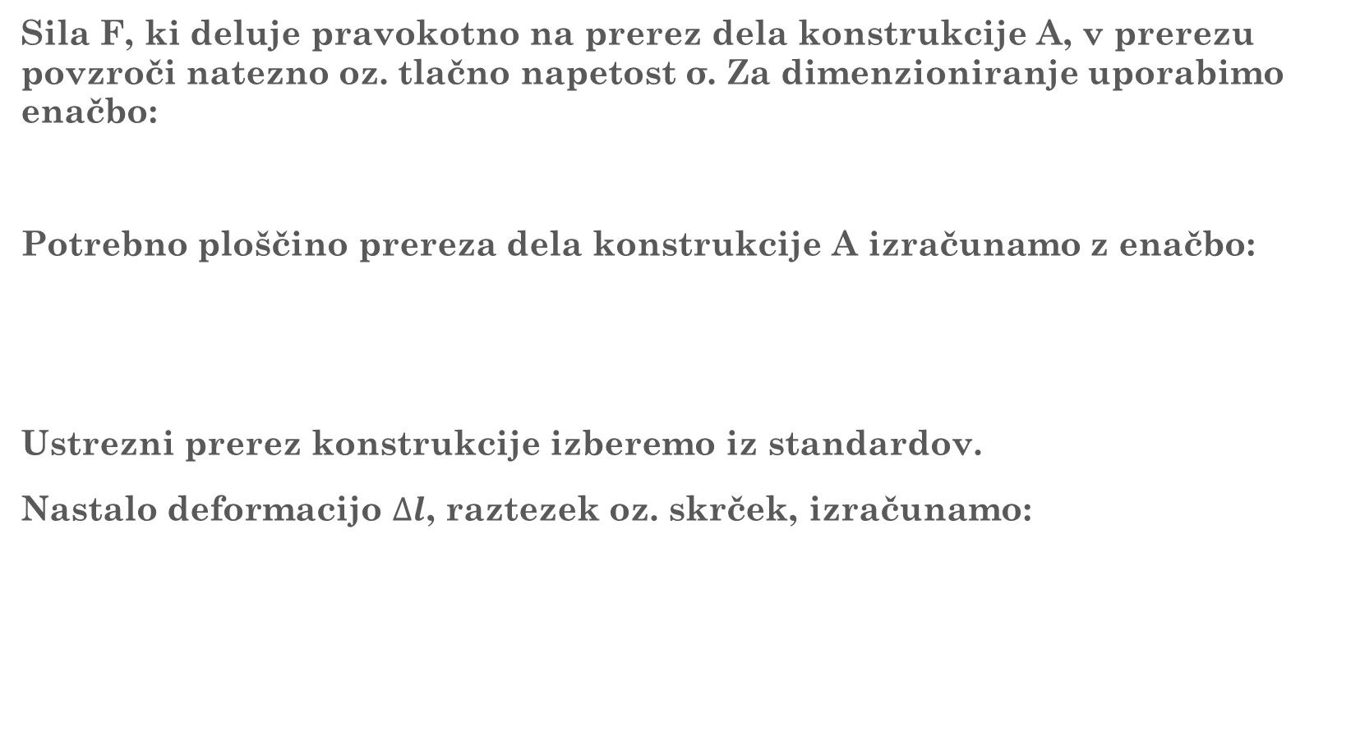


2.4.1 Nateg in tlak
Sila F, ki deluje pravokotno na prerez dela konstrukcije A, v prerezu povzroči natezno oz. tlačno napetost σ. Za dimenzioniranje uporabimo enačbo:
Potrebno ploščino prereza dela konstrukcije A izračunamo z enačbo:
Ustrezni prerez konstrukcije izberemo iz standardov.
Nastalo deformacijo $∆l$, raztezek oz. skrček, izračunamo:
$$±σ=\frac{F}{A}≤σ_{dop}$$
$$A≥\frac{F}{σ_{dop}}$$
$$∆l=\frac{σ∙l_{o}}{E}$$

Slide 4
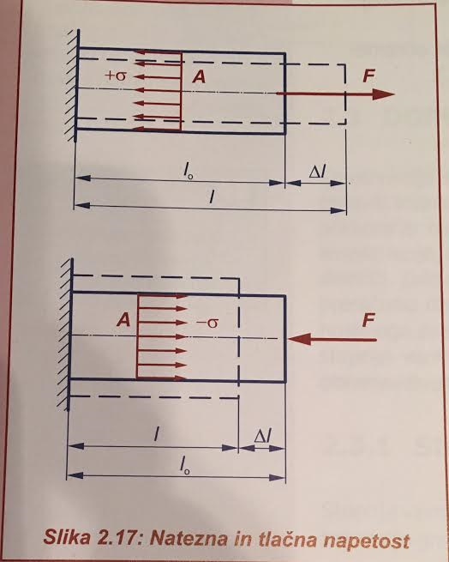

Slide 5



Tlačna napetost se pojavi tudi pri segrevanju, v delih konstrukcije, ki so v vzdolžni smeri trdno vpeti. Imenujemo jo tudi temperaturna napetost $σ_{T}$ in jo izračunamo po enačbi:
Deformacijo, ki nastane zaradi temperaturne spremembe, izračunamo z enačbo:
$$∆l=l−l_{o}=l_{o}∙∆T∙α_{T}=l_{o}∙(T−T_{0})∙α_{T}$$
Relativni raztezek zaradi temperaturne spremembe izračunamo:
$$ε_{T}=\frac{∆l_{T}}{l_{0}}=\left(T−T_{0}\right)∙α_{T} \left[l\right]$$
$$σ_{T}=E∙(T−T_{o})∙α_{T}$$
$$ε_{T}=\left(T−T_{0}\right)∙α_{T}∙100 \left[\%\right]$$

Slide 6
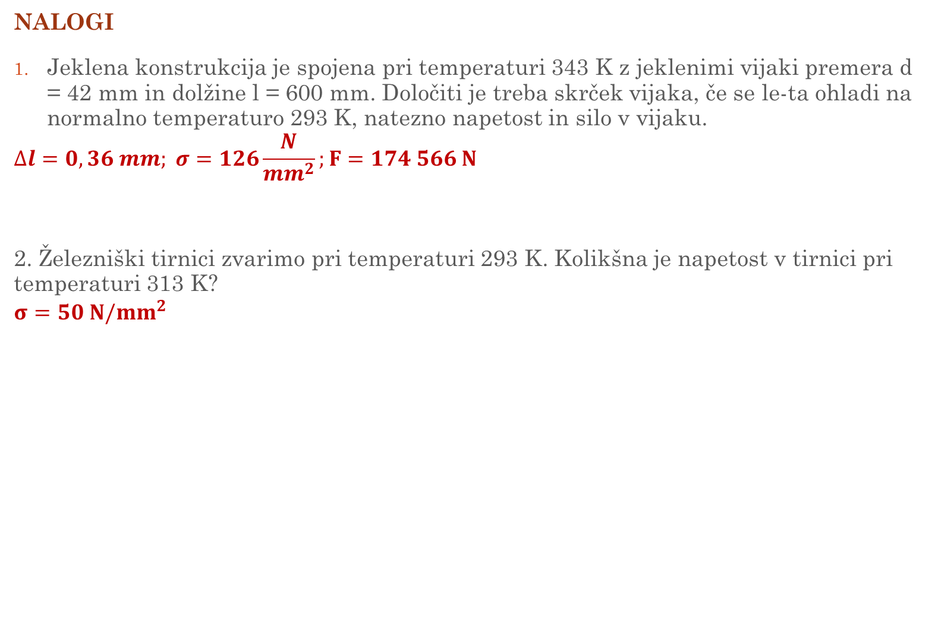
NALOGI
Jeklena konstrukcija je spojena pri temperaturi 343 K z jeklenimi vijaki premera d = 42 mm in dolžine l = 600 mm. Določiti je treba skrček vijaka, če se le-ta ohladi na normalno temperaturo 293 K, natezno napetost in silo v vijaku.
$$∆l=0,36 mm; σ=126\frac{N}{{mm}^{2}};F=174 566 N$$
2. Železniški tirnici zvarimo pri temperaturi 293 K. Kolikšna je napetost v tirnici pri temperaturi 313 K?
$$σ=50 N/{mm}^{2}$$

Slide 7
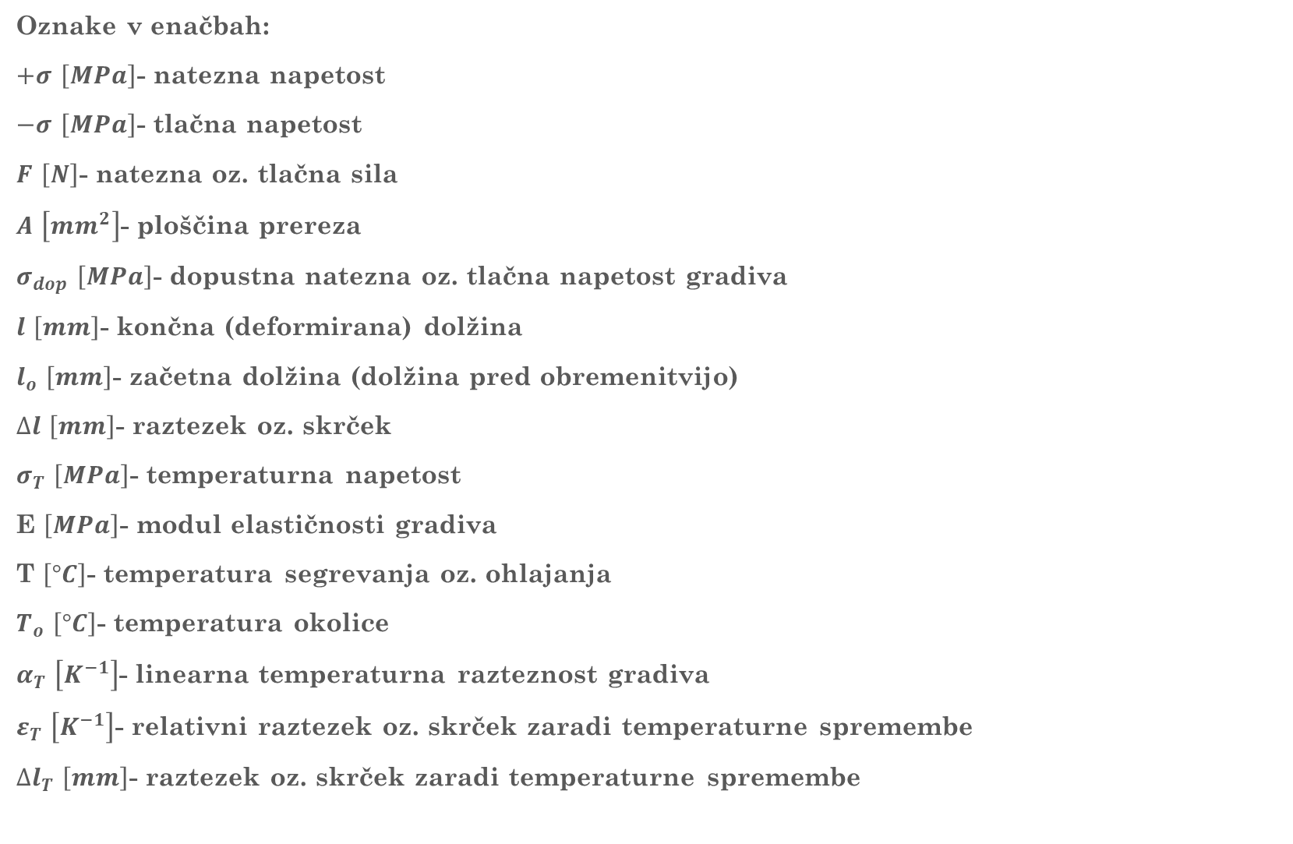
Oznake v enačbah:
$+σ$ $\left[MPa\right]$- natezna napetost
$−σ$ $\left[MPa\right]$- tlačna napetost
$F$ $\left[N\right]$- natezna oz. tlačna sila
$A$ $\left[{mm}^{2}\right]$- ploščina prereza
$σ_{dop}$ $\left[MPa\right]$- dopustna natezna oz. tlačna napetost gradiva
$l$ $\left[mm\right]$- končna (deformirana) dolžina
$l_{o}$ $\left[mm\right]$- začetna dolžina (dolžina pred obremenitvijo)
$∆l$ $\left[mm\right]$- raztezek oz. skrček
$σ_{T}$ $\left[MPa\right]$- temperaturna napetost
E $\left[MPa\right]$- modul elastičnosti gradiva
T $\left[°C\right]$- temperatura segrevanja oz. ohlajanja
$T_{o}$ $\left[°C\right]$- temperatura okolice
$α_{T}$ $\left[K^{−1}\right]$- linearna temperaturna razteznost gradiva
$ε_{T}$ $\left[K^{−1}\right]$- relativni raztezek oz. skrček zaradi temperaturne spremembe
$∆l_{T}$ $\left[mm\right]$- raztezek oz. skrček zaradi temperaturne spremembe

Slide 8
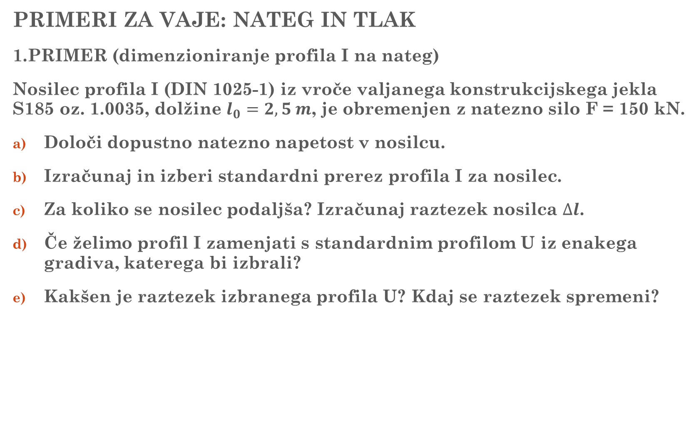
PRIMERI ZA VAJE: NATEG IN TLAK
1.PRIMER (dimenzioniranje profila I na nateg)
Nosilec profila I (DIN 1025-1) iz vroče valjanega konstrukcijskega jekla S185 oz. 1.0035, dolžine $l_{0}=2,5 m$, je obremenjen z natezno silo F = 150 kN.
Določi dopustno natezno napetost v nosilcu.
Izračunaj in izberi standardni prerez profila I za nosilec.
Za koliko se nosilec podaljša? Izračunaj raztezek nosilca $∆l$.
Če želimo profil I zamenjati s standardnim profilom U iz enakega gradiva, katerega bi izbrali?
Kakšen je raztezek izbranega profila U? Kdaj se raztezek spremeni?

Slide 9
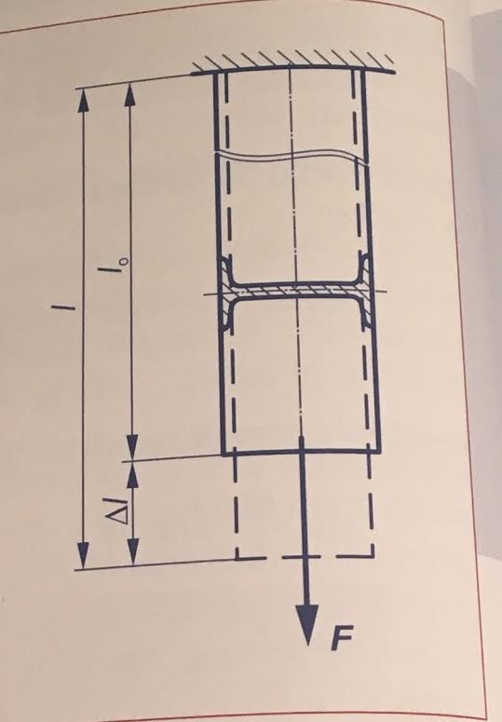
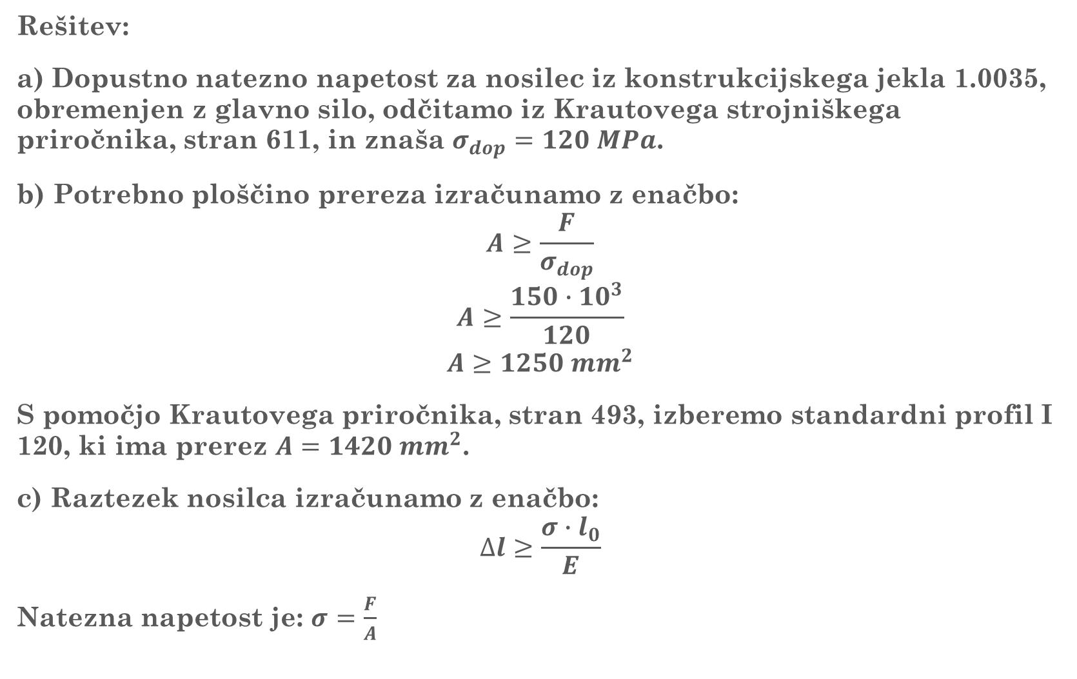
Rešitev:
a) Dopustno natezno napetost za nosilec iz konstrukcijskega jekla 1.0035, obremenjen z glavno silo, odčitamo iz Krautovega strojniškega priročnika, stran 611, in znaša $σ_{dop}=120 MPa$.
b) Potrebno ploščino prereza izračunamo z enačbo:
$$A≥\frac{F}{σ_{dop}}$$
$$A≥\frac{150∙{10}^{3}}{120}$$
$$A≥1250 {mm}^{2}$$
S pomočjo Krautovega priročnika, stran 493, izberemo standardni profil I 120, ki ima prerez $A=1420 {mm}^{2}$.
c) Raztezek nosilca izračunamo z enačbo:
$$∆l≥\frac{σ∙l_{0}}{E}$$
Natezna napetost je: $σ=\frac{F}{A}$

Slide 10
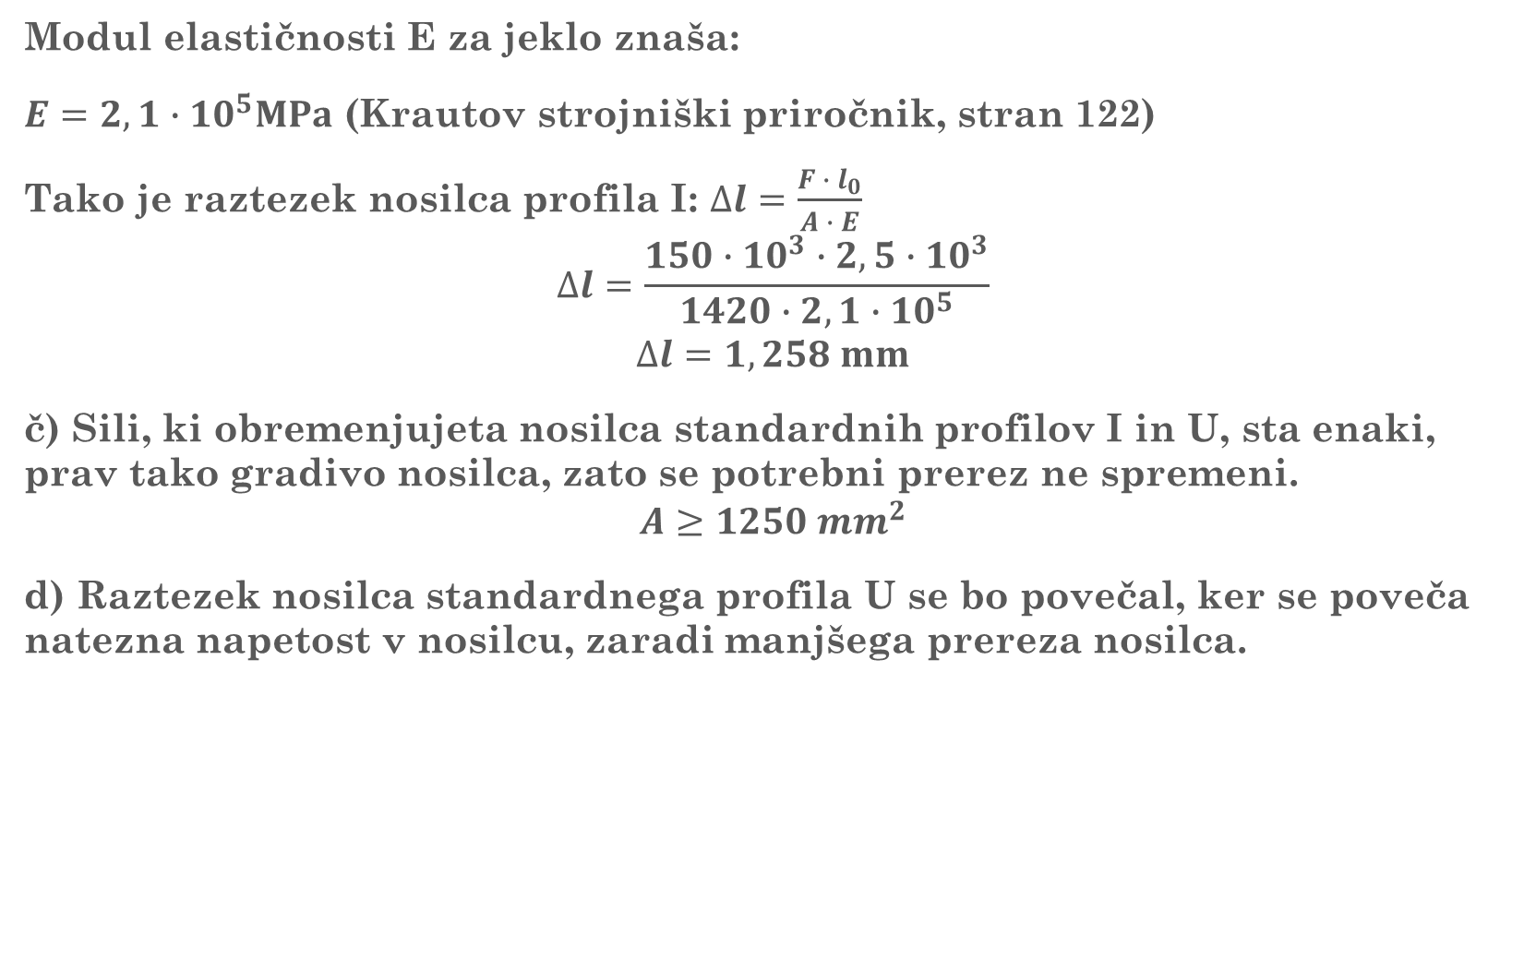
Modul elastičnosti E za jeklo znaša:
$E=2,1∙{10}^{5}MPa$ (Krautov strojniški priročnik, stran 122)
Tako je raztezek nosilca profila I: $∆l=\frac{F ∙{ l}_{0}}{A ∙ E}$
$$∆l=\frac{150∙{10}^{3}∙2,5∙{10}^{3}}{1420∙2,1∙{10}^{5}}$$
$$∆l=1,258 mm$$
č) Sili, ki obremenjujeta nosilca standardnih profilov I in U, sta enaki, prav tako gradivo nosilca, zato se potrebni prerez ne spremeni.
$$A≥1250 {mm}^{2}$$
d) Raztezek nosilca standardnega profila U se bo povečal, ker se poveča natezna napetost v nosilcu, zaradi manjšega prereza nosilca.

Slide 11

$$∆l≥\frac{σ∙l_{0}}{E}$$
$$σ=\frac{F}{A}$$
$$∆l=\frac{F ∙{ l}_{0}}{A ∙ E}$$
$$∆l=\frac{150∙{10}^{3}∙2,5∙{10}^{3}}{1350∙2,1∙{10}^{5}}$$
$$∆l=1,326 mm$$

